Slide 1

Säker Honungshantering
- övriga rutiner och dokumentation
© Sveriges Biodlares Riksförbund
Utbildningsansvarig Richard Johansson
Notes:
Säker Honungshantering,
del 2,
övriga rutiner och dokumentation.
Utbildningsmaterial framtaget av Sveriges Biodlares Riksförbund.

Slide 2
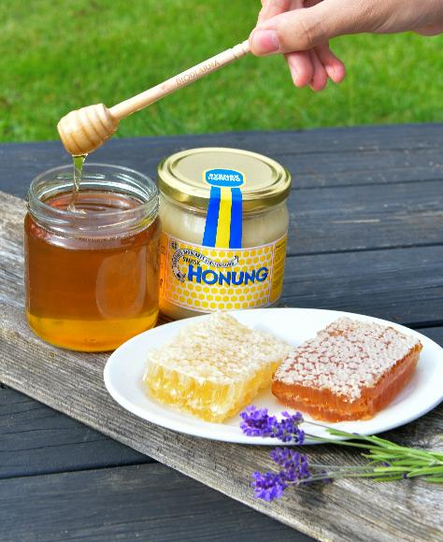
Innehåll
Övriga rutiner och dokumentation
Kapitel 5 i boken Säker honungshantering
Foder för invintring eller stödfodring
Skadedjurshantering
Rengöring och avfall
Underhåll av lokaler och materiel
Dokumentation och sammanställning
Notes:
Innehåll.
Foder för invintring eller stödfodring
Skadedjurshantering
Rengöring och avfall
Underhåll av lokaler och materiel
Dokumentation och sammanställning
Presentationen bygger på kapitel fem i boken Säker honungshantering.

Slide 3
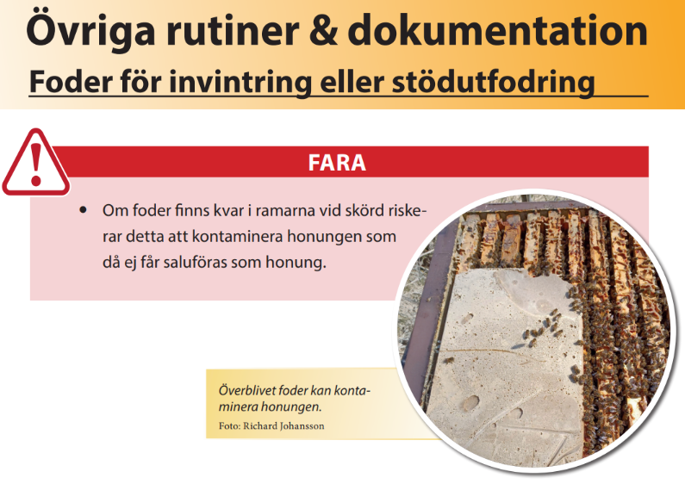
Notes:
Övriga rutiner och dokumentation.
Foder för invintring och stödfodring.
Fara.
Om foder finns kvar i ramarna vid skörd riskerar detta att kontaminera honungen som då ej får saluföras som honung.

Slide 4
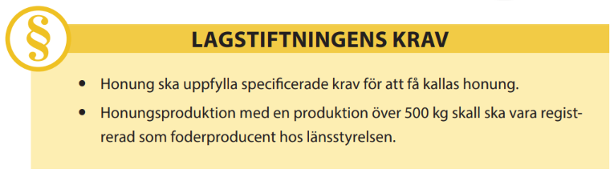
Notes:
Lagstiftningens krav.
Honung ska uppfylla specificerade krav för att få kallas honung.
Honungsproduktion med en produktion över 500 kg skall ska vara registrerad som foderproducent hos länsstyrelsen.

Slide 5
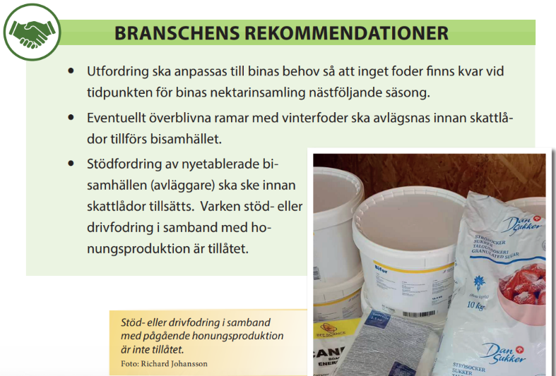
Notes:
Branschens rekommendationer.
Utfordring ska anpassas till binas behov så att inget finns kvar vid tidpunkten för binas nektarinsamling nästföljande säsong.
Eventuellt överblivna ramar med vinterfoder ska avlägsnas innan skattlådor tillförs bisamhället.
Stödfordring av exempelvis avläggare ska ske innan skattlådor tillsätts. Varken stöd eller drivfodring i samband med honungsproduktion är tillåtet.

Slide 6
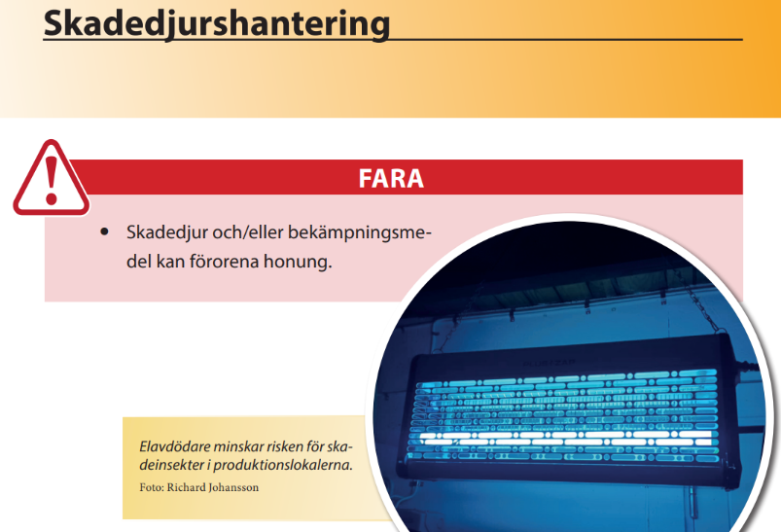
Notes:
Skadedjurshantering.
Fara.
Skadedjur eller bekämpningsmedel kan förorena honung.

Slide 7
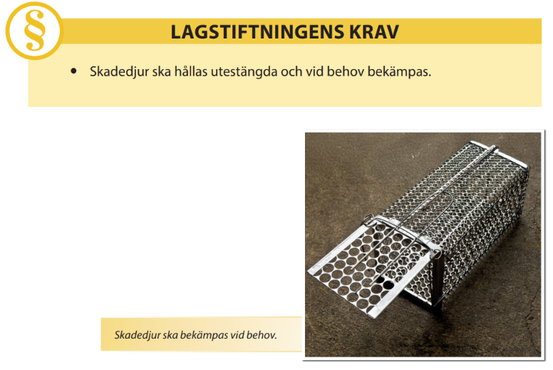
Notes:
Lagstiftningens krav.
Skadedjur ska hållas utestängda och vid behov bekämpas.

Slide 8
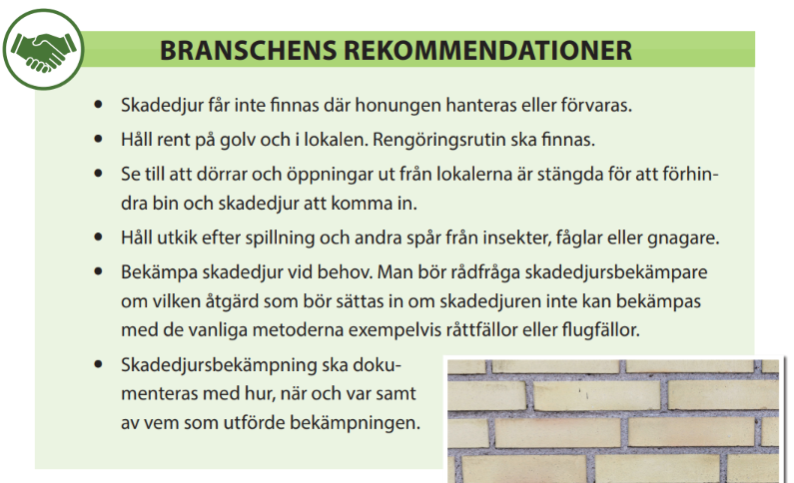
Notes:
Branschens rekommendationer.
Skadedjur ska inte finnas där honungen hanteras eller förvaras.
Håll rent på golv och i lokalen. Rengöringsrutin ska finnas.
Se till att dörrar och öppningar ut från lokalerna är stängda för att hindra bin och skadedjur att komma in.
Håll utkik efter spillning och andra spår från insekter, fåglar eller gnagare.
Bekämpa skadedjur vid behov. Man bör rådfråga skadedjursbekämpare om vilken åtgärd som bör sättas in om skadedjuren inte kan bekämpas med de vanliga metoderna exempelvis råttfällor eller flugfällor.
Skadedjursbekämpning ska dokumenteras med hur, när och var och av vem som utförde bekämpningen.

Slide 9
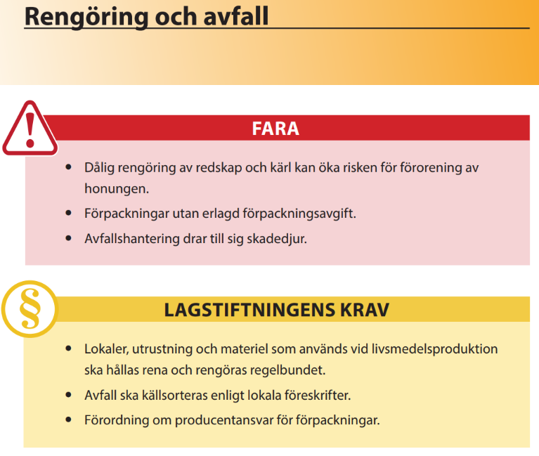
Notes:
Rengöring och avfall.
Fara. Dålig rengöring av redskap och kärl kan öka risken för förorening av honungen.
Förpackningar utan erlagd förpackningsavgift.
Avfallshantering drar till sig skadedjur.
Lagstiftningens krav.
Lokaler, utrustning och materiel som används vid livsmedelsproduktion ska hållas rena och rengöras regelbundet.
Avfall ska källsorteras enligt lokala föreskrifter.
Förordning om producentansvar för förpackningar.

Slide 10
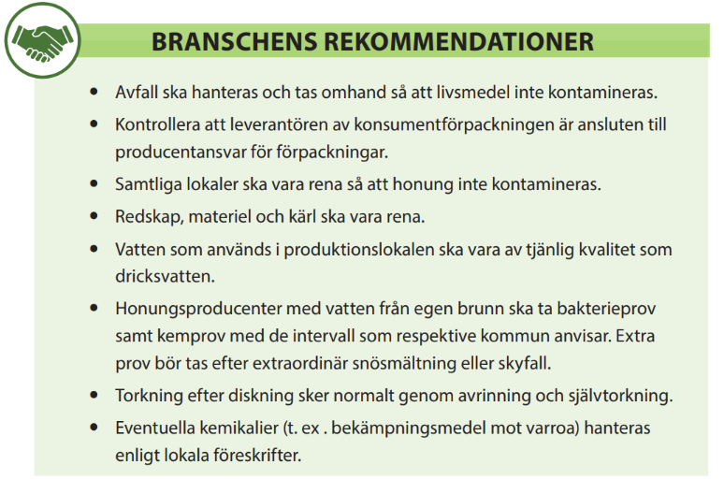
Notes:
Branschens rekommendationer
Avfall ska hanteras och tas omhand så att livsmedel inte kontamineras.
Kontrollera att leverantören av konsumentförpackningen är ansluten till producentansvar för förpackningar.
Samtliga lokaler ska vara rena så att honung inte kontamineras.
Redskap, materiel och kärl ska vara rena.
Vatten som används i produktionslokalen ska vara av tjänlig kvalitet som dricksvatten.
Honungsproducenter med vatten från egen brunn ska ta bakterieprov samt kemprov med de intervall som respektive kommun anvisar. Extra prov bör tas efter extraordinär snösmältning eller skyfall.
Torkning efter diskning sker normalt genom avrinning och självtorkning.
Eventuella kemikalier till exempel bekämpningsmedel mot varroa hanteras enligt lokala föreskrifter.

Slide 11
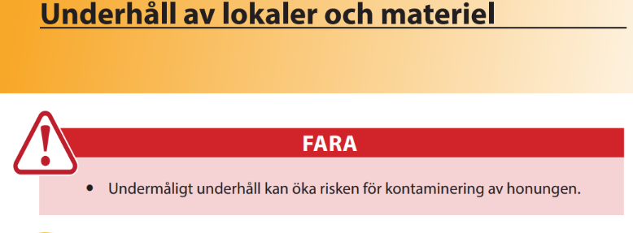
Notes:
Underhåll av lokaler och materiel.
Fara.
Undermåligt underhåll kan öka risken för kontaminering av honungen.

Slide 12
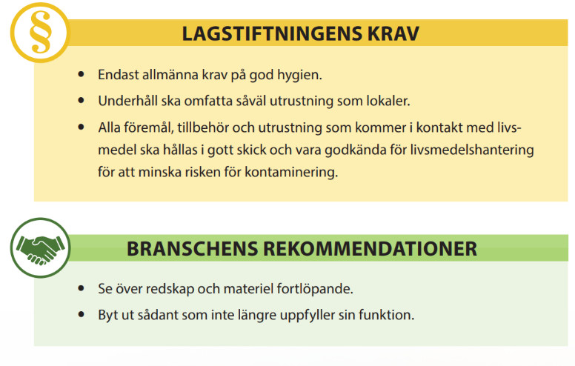
Notes:
Lagstiftningens krav
Allmänna krav på god hygien.
Underhåll ska omfatta såväl utrustning som lokaler.
Alla föremål, tillbehör och utrustning som kommer i kontakt med livsmedel ska hållas i gott skick och vara godkända för livsmedelshantering för att minska risken för kontaminering.
Branschens rekommendationer
Se över redskap och materiel fortlöpande.
Byt ut sådant som inte längre uppfyller sin funktion.

Slide 13
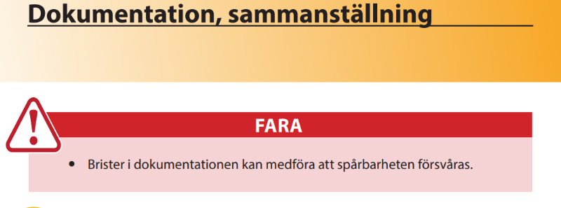
Notes:
Dokumentation
Fara att brister i dokumentationen kan medföra att spårbarheten försvåras.

Slide 14
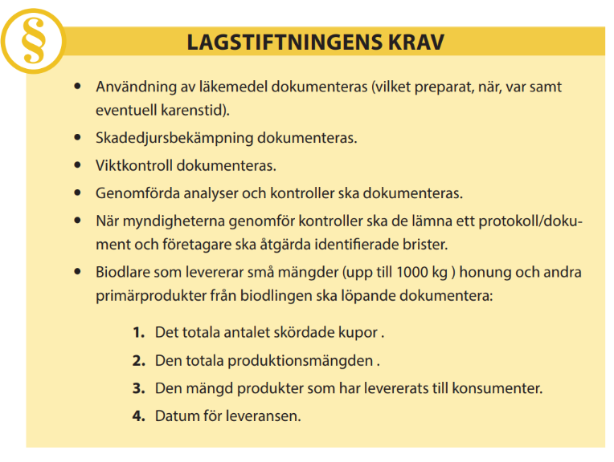
Notes:
Lagstiftningens krav.
Användning av läkemedel dokumenteras.
Skadedjursbekämpning dokumenteras.
Viktkontroll dokumenteras.
Genomförda analyser och kontroller ska dokumenteras.
När myndigheterna genomför kontroller ska de lämna ett protokoll och företagare ska åtgärda identifierade brister.
Biodlare som levererar små mängder upp till 1000 kilo honung och andra primärprodukter från biodlingen ska löpande dokumentera.
Det totala antalet skördade kupor.
Den totala produktionsmängden.
Den mängd produkter som har levererats till konsumenter.
Datum för leveransen.

Slide 15
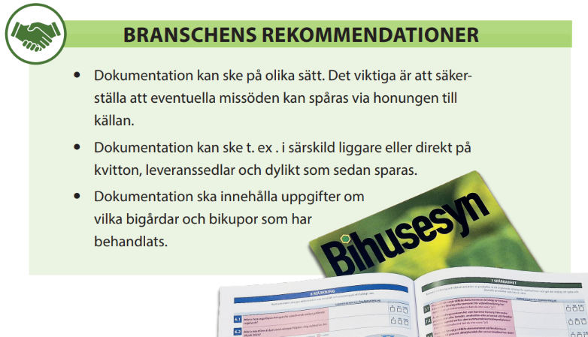
Notes:
Branschens rekommendationer.
Dokumentation kan ske på olika sätt. Det viktiga är att säkerställa att eventuella missöden kan spåras via honungen till källan.
Dokumentation kan ske i särskild liggare eller direkt på kvitton, leveranssedlar och dylikt som sedan sparas.
Dokumentation ska innehålla uppgifter om vilka bigårdar och bikupor som har behandlats.

Slide 16


